Slide 1
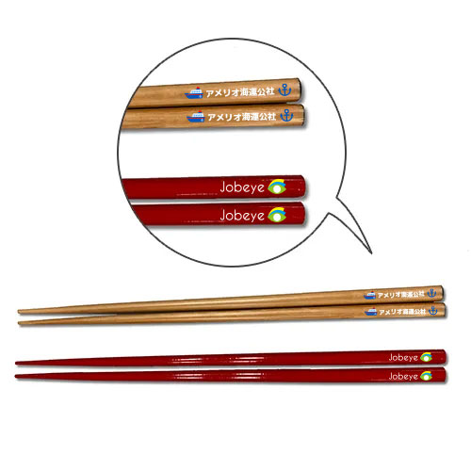
【提案書】
オリジナルお箸（フルカラー）
特徴
旅館やホテルの備品、ノベルティ、また記念品や物販用などにもおすすめのお箸。フルカラーでのオリジナル名入れが可能です。本体カラーや材質、サイズ等はお問い合わせください。
商品写
納期
納期スペース
仕様
素材：天然木
サイズ：箸の全長/230mm
包装：個別袋入れ
備考：印刷：UVインクジェット
お見積
お見積りスペース

